Slide 1
Position

Slide 2
position:sticky
Actúa como si estuviera posicionado con el valor relative, hasta que se alcanza un umbral de desplazamiento cambiando su valor a fixed.
Dicho umbra es ajustado con las propiedades top, bottom, left, right.
Por ejemplo: top:0px; /*Cuando llegue a la posición 0px pasa a fixed*/

Slide 3
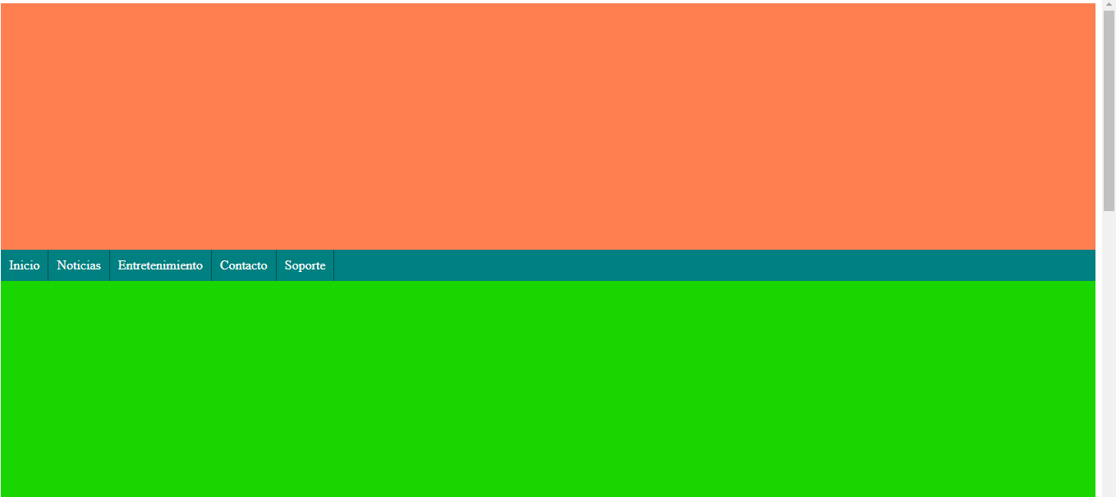
Ejercicio
Utilice su ejercicio anterior de Menu bar.
Agregue un div de 300px de alto y 100% de ancho antes y después del menú bar.
Cambie el position:fixed de menú bar a position:sticky. Por último indique el punto de cambio a fixed.
Ejemplo: top: 0px;
Ahora desplace el scroll vertical para notar el efecto.

Slide 4
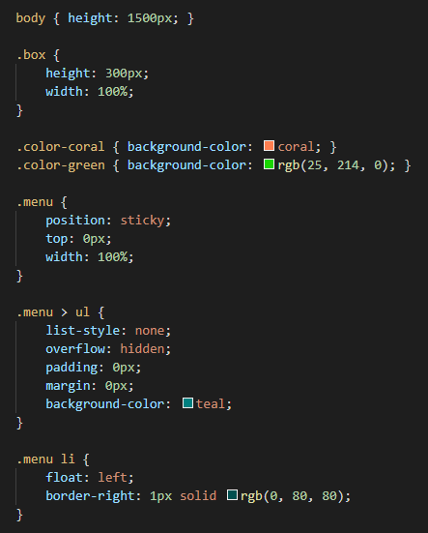
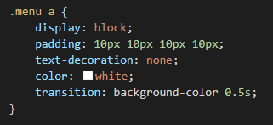
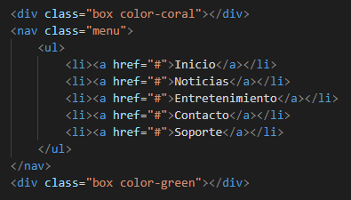
Solución

Slide 5
position:absolute
El elemento es removido del flujo normal del documento. Es posicionado de forma relativa a su ancestro más cercano (que tenga cualquier valor de position excepto static) , si no lo hay, se referencia a la ventana del navegador. Su posición final está determinada por los valores de top, right, bottom, y left.

Slide 6
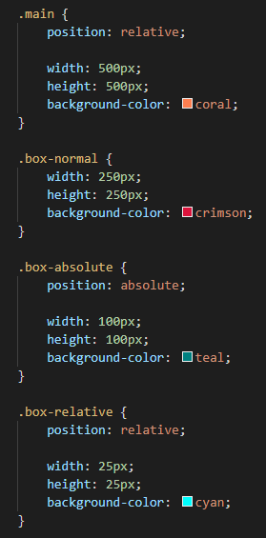
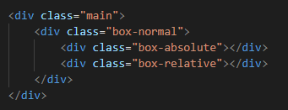

Escriba el siguiente código

Slide 7
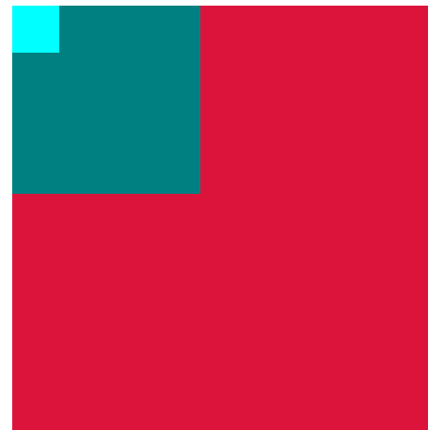
Pregunta 1
¿Por qué la caja box-relative está en el interior de box-absolute? ¿Por qué no se encuentra debajo de ella?
box-relative
box-absolute

Slide 8
Respuesta
Porque la caja box-absolute tiene un position: absolute, esto quiere decir que está fuera del flujo, por lo tanto box-relative no sabe que se encuentra ahí y se posiciona en su lugar.

Slide 9
Pregunta 2
¿Qué modificación debo hacer para que box-relative vea a box-absolute?

Slide 10

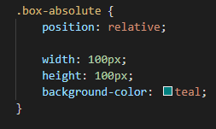
Respuesta 2
Box-absolute deberá cambiar su position a static (Valor por defecto) o a relative.

Slide 11
Pregunta 3 (Usando el código inicial)
¿Qué sucede si muevo box-normal a otra posición con top/left?

Slide 12
Respuesta 3
Nada, top y left no funcionan.
Para funcionar se requiere que position tenga un valor diferente a static.

Slide 13
Pregunta 4 (Usando el código inicial)
¿Qué sucede si agrego un margin-left a box-normal?
¿Qué sucede con los div interno de box-normal?

Slide 14

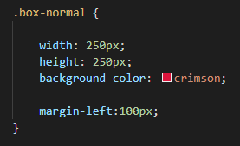
Respuesta 4
Se desplaza la cantidad indicada en pixeles hacia la derecha.
Los hijos internos se desplazan junto con él.

Slide 15
Pregunta 5 (Usando el código inicial)
Aplicando la siguiente propiedad a box-normal
¿Qué sucede si agrego un left:0px; a box-absolute?

Slide 16

Respuesta
Se posiciona en el borde de su contenedor padre referencial.
Su contenedor de referencia será el más próximo que contenga un position diferente a static.
Por lo tanto, su contenedor de referencia es box-main.

Slide 17
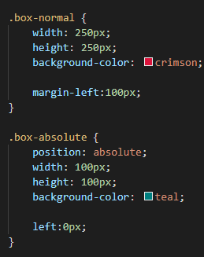
Pregunta 6 (Usando el código de la pregunta anterior)
¿Qué cambio debo realizar para que al aplicar left:0px; en box-absolute se vea así:
Y no así:

Slide 18
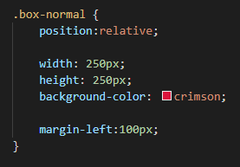
Respuesta 6
box-absolute tomará de referencia el contenedor más cercano que contenga un position diferente a static.
Por lo tanto, habría que agregar cualquier tipo de position (menos static) a box-normal.

Slide 19
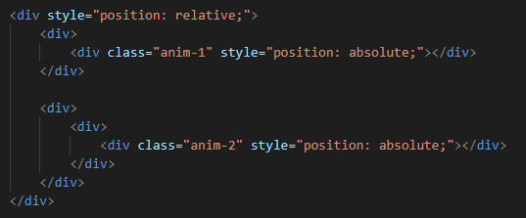
Observación
Aunque absolute puede parecer un poco más complejo que relative, es bastante útil, sobre todo para realizar animaciones en la que se necesita que no afecte a otros elementos y todas las animaciones deban usar un mismo punto de referencia, sin importar el nivel de anidación que tengan los elementos.
Al ocupar top/bottom/left/right ocupan de referencia el primer contenedor.

Slide 20
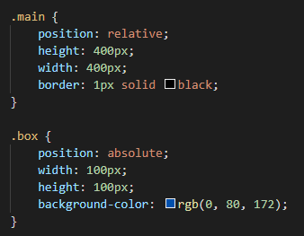

Ejercicio
Escriba el siguiente código.
Pruebe cada propiedad (top/bottom/left/right) por separado. Asigne el valor de 0px y observe el comportamiento.

Slide 21
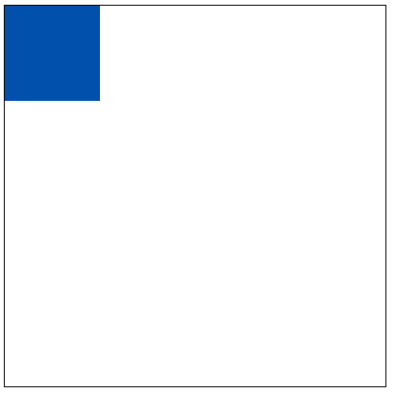
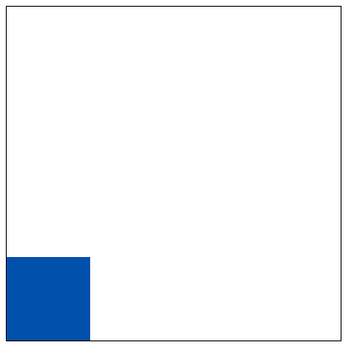
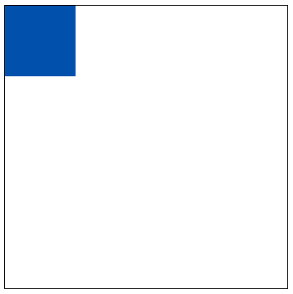
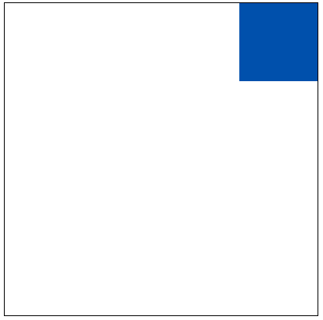
Resultado
Al usar cada propiedad por separado ingresando 0px, el cuadrado azul se posicionará en el punto inicial de cada borde referente a su contenedor padre.
top :0px
bottom:0px
left:0px
right:0px

Slide 22
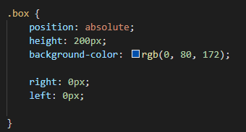
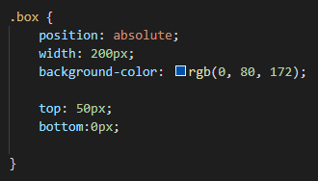
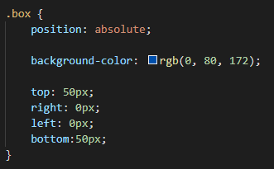
Ejercicio
Escriba los siguientes códigos y observe su comportamiento.

Slide 23
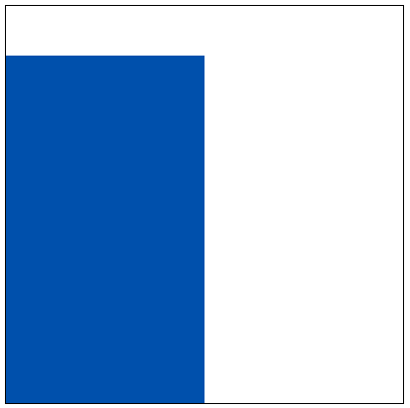
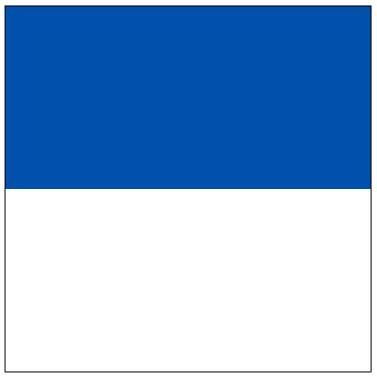
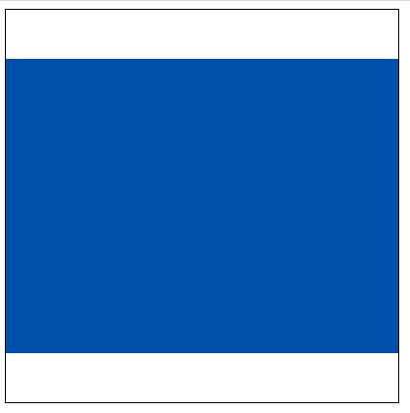
Resultado
Cuando no se indica el ancho o alto y se utiliza las propiedades top/bottom/right/left estas deformarán la caja respecto a los valores indicados.
top: 50px;
bottom: 50px
right: 0px;
left: 0px;
top: 50px;
bottom: 0px;
right: 0px;
left: 0px;
widht:200px
height:200px
Sin width/height

Slide 24
Recordatorio - overflow
La propiedad overflow:hidden; oculta todo el contenido que se desborde del contenedor que lleve esta propiedad.
Otras variantes.
overflow-x/ overflow-y: Controlan el des-border hacia una dirección.

Slide 25
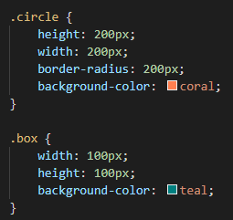

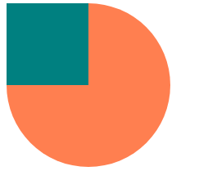
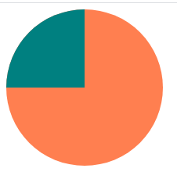
Ejercicio
Implemente el siguiente código
¿Qué se debe hacer para que solamente se vea la parte del cuadro que está en el interior del círculo?

Slide 26
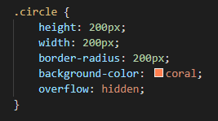
Respuesta
A la clase .circle se le debe agregar la propiedad overflow:hidden;

Slide 27
Propiedad - opacity
En los colores la transparencia se maneja con el canal Alpha, y en los elementos(etiquetas) es posible manejar la transparencia con la propiedad opacity.
Si a un contenedor se le agrega la propiedad opacity y contiene hijos, ellos también serán afectados.
Acepta un número entero o decimal entre 0 y 1.

Slide 28

Ejercicio
Agregue una imagen que por defecto su opacidad sea cero y al momento de acerca el mouse debe aparecer con una transición.

Slide 29
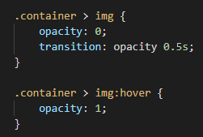

Solución

